Slide 1
Dia da Consciência Negra
Fellipe Matheus nº5 / Vinícius arruda nº32

Slide 2
História do Dia Nacional da Consciência Negra
Esta data foi estabelecida pelo projeto lei número 10.639, no dia 9 de janeiro de 2003. Foi escolhida a data de 20 de novembro, pois foi neste dia, no ano de 1695, que morreu Zumbi, líder do Quilombo dos Palmares.
A homenagem a Zumbi foi mais do que justa, pois este personagem histórico representou a luta do negro contra a escravidão, no período do Brasil Colonial. Ele morreu em combate, defendendo seu povo e sua comunidade. Os quilombos representavam uma resistência ao sistema escravista e também um forma coletiva de manutenção da cultura africana aqui no Brasil. Zumbi lutou até a morte por esta cultura e pela liberdade do seu povo.

Slide 3
Importância da Data
A criação desta data foi importante, pois serve como um momento de conscientização e reflexão sobre a importância da cultura e do povo africano na formação da cultura nacional. Os negros africanos colaboraram muito, durante nossa história, nos aspectos políticos, sociais, gastronômicos e religiosos de nosso país. É um dia que devemos comemorar nas escolas, nos espaços culturais e em outros locais, valorizando a cultura afro-brasileira.
A abolição da escravatura, de forma oficial, só veio em 1888. Porém, os negros sempre resistiram e lutaram contra a opressão e as injustiças advindas da escravidão.

Slide 4
Quem foi Zumbi e realizações
Zumbi dos Palmares nasceu no estado de Alagoas no ano de 1655. Foi um dos principais representantes da resistência negra à escravidão na época do Brasil Colonial. Foi líder do Quilombo dos Palmares, comunidade livre formada por escravos fugitivos das fazendas. O Quilombo dos Palmares estava localizado na região da Serra da Barriga, que, atualmente, faz parte do município de União dos Palmares (Alagoas). Na época em que Zumbi era líder, o Quilombo dos Palmares alcançou uma população de aproximadamente trinta mil habitantes. Nos quilombos, os negros viviam livres, de acordo com sua cultura, produzindo tudo o que precisavam para viver.
Em 1680, com 25 anos de idade, Zumbi tornaste líder do quilombo dos Palmares, comandando a resistência contra as topas do governo. Durante seu “governo” a comunidade cresce e se fortalece, obtendo várias vitórias contra os soldados portugueses. O líder Zumbi mostra grande habilidade no planejamento e organização do quilombo, além de coragem e conhecimentos militares.

Slide 5
Chico Rei
Chico Rei é um personagem lendário da tradição oral de Minas Gerais, Brasil. Segundo esta tradição, Chico era o rei de uma tribo no reino do Congo, trazido como escravo para o Brasil. Conseguiu comprar sua alforria e de outros conterrâneos com seu trabalho e tornou-se "rei" em Ouro Preto.
Chico Rei, nascido no Reino do Congo, chamava-se originalmente Galanga. Era monarca guerreiro e sumo sacerdote do deus Zambi-Apungo e foi capturado com toda a corte por comerciantes portugueses traficantes de escravos. Chegou ao Brasil em 1740, no navio negreiro "Madalena", mas, entre os membros da família, somente ele e seu filho sobreviveram à viagem. A rainha Djalô e a filha, a princesa Itulo, foram jogadas no Oceano pelos marujos do navio negreiro "Madalena" para aplacar a ira dos deuses da tempestade, que quase o afundou.
Todo o lote de escravos foi comprado pelo major Augusto, proprietário da mina da Encardideira,² e foi levado para Vila Rica como escravo, juntamente com seu filho. Trabalhando como escravo, conseguiu comprar sua liberdade e a de seu filho. Adquiriu a mina da Encardideira. Aos poucos, foi comprando a alforria de seus compatriotas. Os escravos libertos consideravam-no "rei".

Slide 6
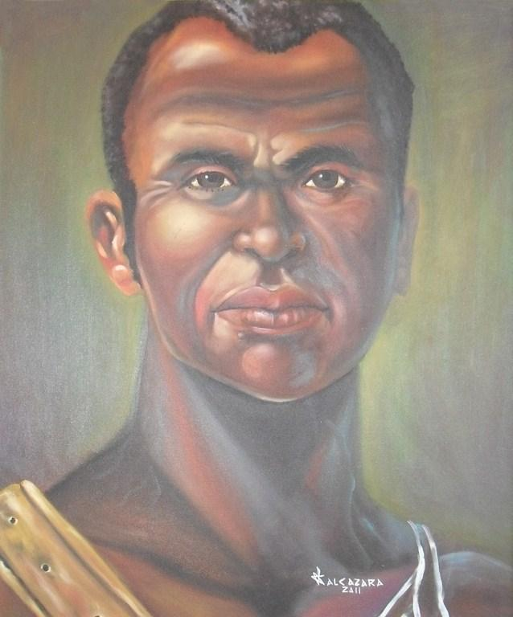
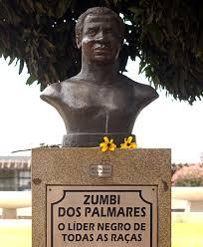

Slide 7
